Slide 1
ترمیم و تقویت ساختمانهای موجود
علیرضا زارع مهرجردی 9006234
استاد مربوطه:
آقای دکتر فروغی

Slide 2
چكيـده
با توجه به توسعه و پيشرفت روز افزون صنعت ساختمان و تدوين آيين نامه هاي جديد و به روز شدن آيين نامه هاي موجود در جهت مقاوم سازي ساختمانها در برابر زلزله از يك طرف و وجود بافت قديمي و فرسوده ساختمانها در جاي جاي كشور پهناورمان و بالخصوص در شهر تهران از طرف ديگر و با وجود اعمال هزينه سنگين تخريب و نوسازي ساختمانها و نيز اعمال محدوديتهاي قانوني تخريب و نوسازي ساختمان, لزوم ارايه راهكارهايي در جهت ترميم وتقويت ساختمانهاي موجود و بدون نياز به تخريب آنها هرچه بيشتر نمايان مي گردد.
در اين پروژه بر آن شديم تا چند راهكار اجرايي كه جهت نيل به اين مقصود وجود دارد را ارائه نماييم. در اين خصوص به يك مورد عملي و اجرايي كه تقويت در كليه المان هاي باربر ساختمان (شالوده‏‏، شناژ، ستون، تير و اعضا باربر جانبي) صورت پذيرفته است، اشاره مي گردد. نتيجه امر بيانگر وجود ايمني كافي و مناسب در عين اعمال هزينه هاي كم مي باشد. يكي از نكات قابل توجه و تامل در اين مورد افزايش طبقات و در نتيجه ارتفاع ستون ها از پائين و در داخل زمين مي باشد.

Slide 3
كليـات
در يك تقسيم بندي كلي ساختمانها را مي توان به دو دسته كلي تفکيک نمود: ساختمانهاي فلزي و ساختمانهاي بتني. اعضاي باربر سازه اي در ساختمانهاي فلزي شامل فونداسيون بتني، ستونهاي فلزي، تيرهاي فلزي، بادبندهاي فلزي و سقفهــا مي باشند. در ساختمانهاي بتني نيز اين اعضاي باربر سازه اي به قرار زير مي باشد:فونداسيون بتني، ستونهاي بتني، تيرهاي بتني، ديوارهاي برشي بتني و سقفهــا.
بديهي است با توجه به اختلاف مواد ومصالح و عملكرد هر يك از اين اعضا روش ترميم و تقويت آنها نيز با يكديگر متفاوت خواهد بود. دراينجا با توجه به كثرت ساختمانهاي فلزي قديمي نسبت به ساختمانهاي بتني و با توجه به مورد ارايه شده در اين پروژه كه داراي اسكلت فلزي مي باشد، به بيان روش تقويت اين ساختمان پرداخته مي شود.

Slide 4
تشريح مسئله
ساختمان مورد بحث در يکي از مناطق شهري تهران و بر روي شيب احداث گرديده است، اين ساختمان داراي كاربري مسكوني و با موقعيت اداري مي باشد. پلان طبقه همکف موجود و درخواستي ساختمان مطابق شكل هاي صفحه بعد مي باشد.

Slide 5
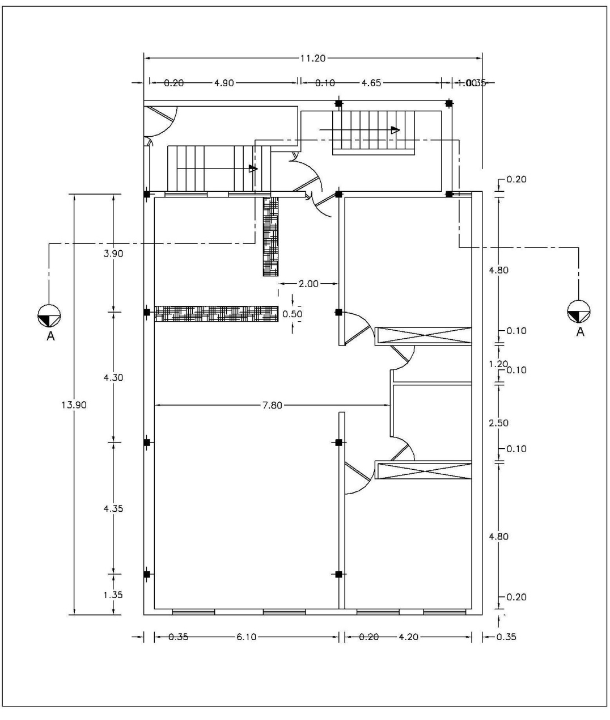
پلان
پلان درخواستی
پلان موجود

Slide 6
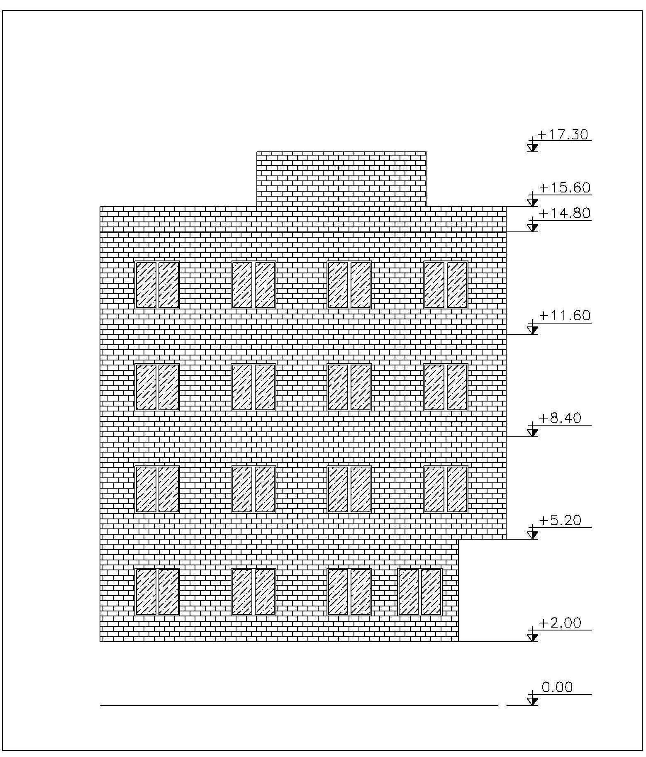
نما جنوبی
نمای درخواستی
نمای موجود

Slide 7
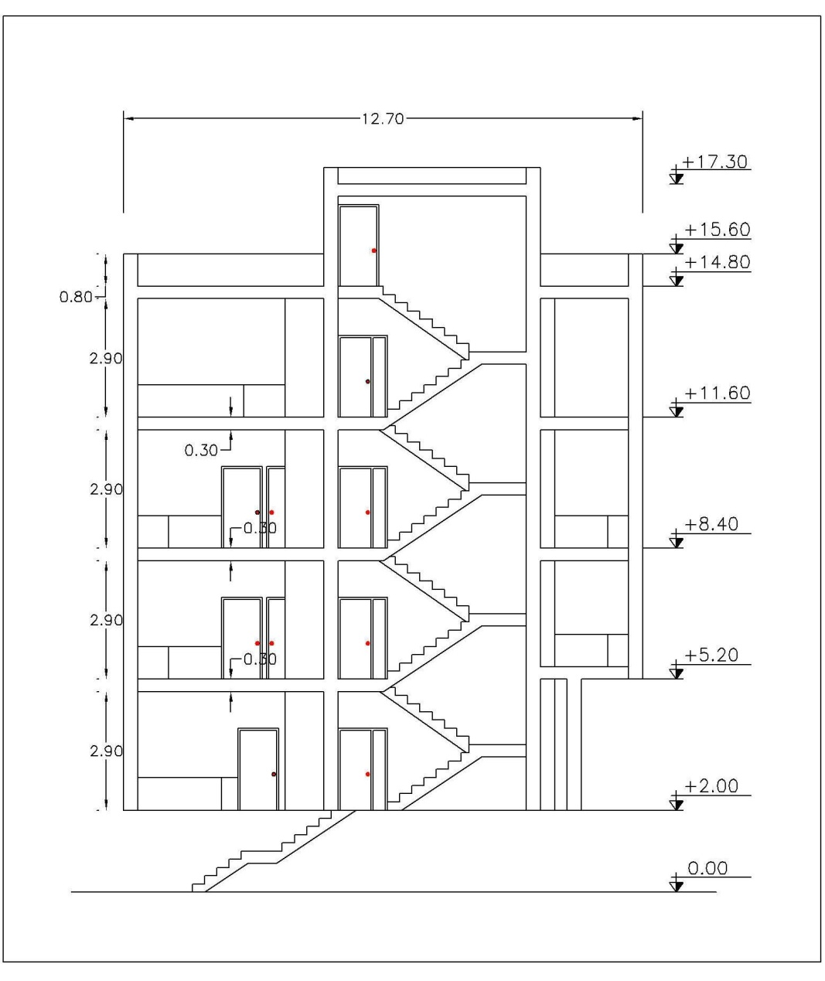
برش A-A
برش درخواستی
برش موجود

Slide 8
تغییرات
در اين ساختمان با توجه به نظر كارفرما و بررسي و مقايسه نقشه هاي موجود و درخواستي مشخص گرديد، سه تغيير عمده در ساختمان مد نظر بوده است كه اين سه مورد بطور كلي عبارتند از:
1- تغيير در شكل ورودي و راه پله موجود.
2- افزايش يك طبقه به طبقات ساختمان و رساندن تعداد طبقات به پنج طبقه از روي زمين.
3- برابرسازي رقوم فونداسيونها كه بدين ترتيب به متراژ آپارتمان موجود در طبقه همكف اضافه مي‌شود.
با تحليل و طراحي مجدد اسكلت و اعضاي باربر ساختمان مشخص گرديد كه اعضاي سازه اي موجود تكافوي نيازهاي طراحي را ننموده و كليه مقاطع سازه اي نياز به ترميم و تقويت دارند.

Slide 9
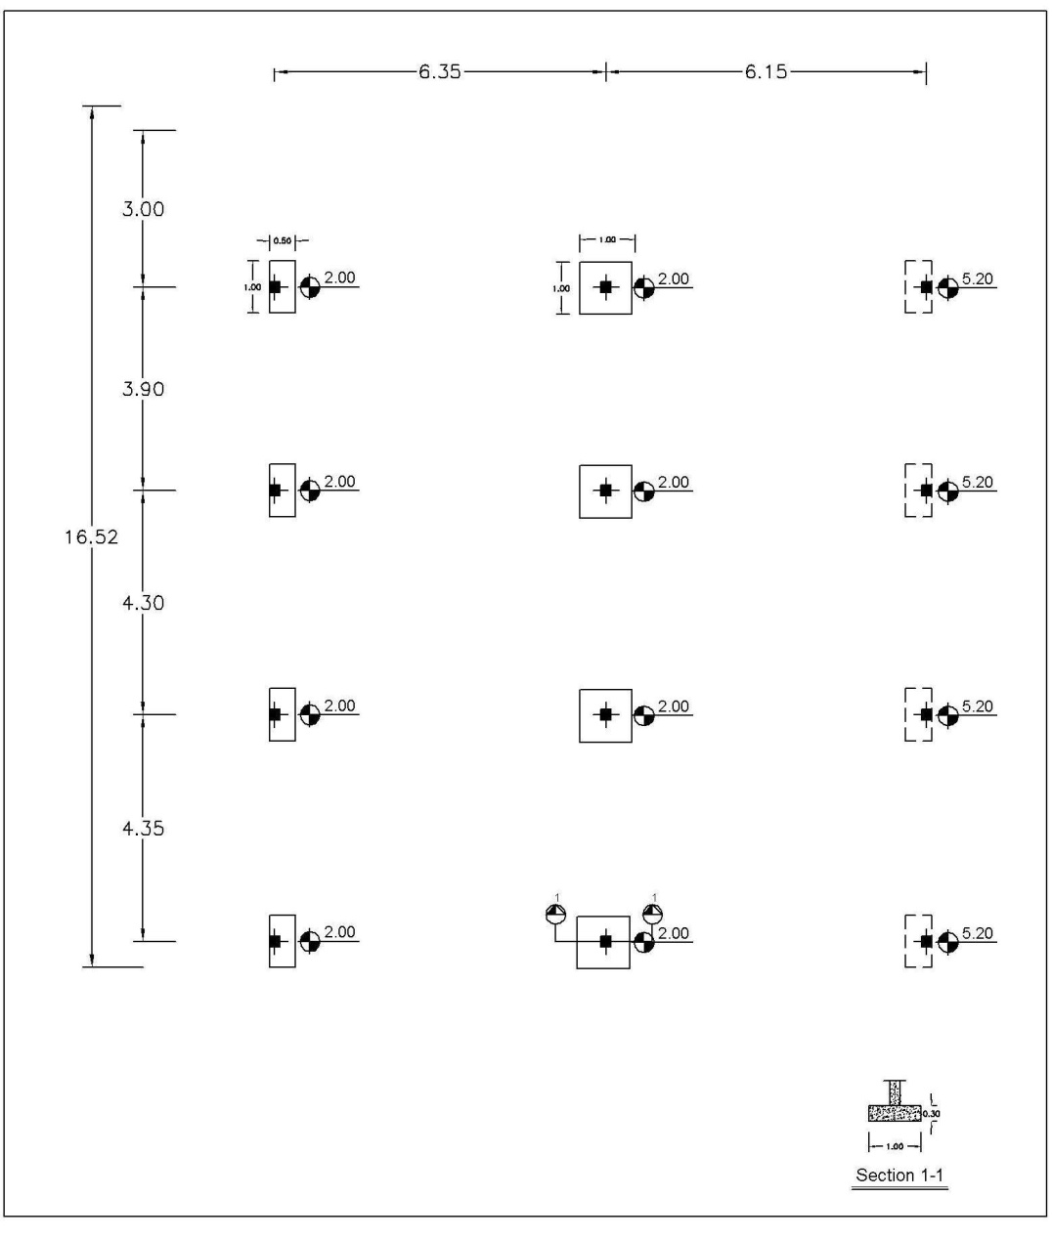
پلان فونداسيون
پلان طراحی
پلان موجود

Slide 10
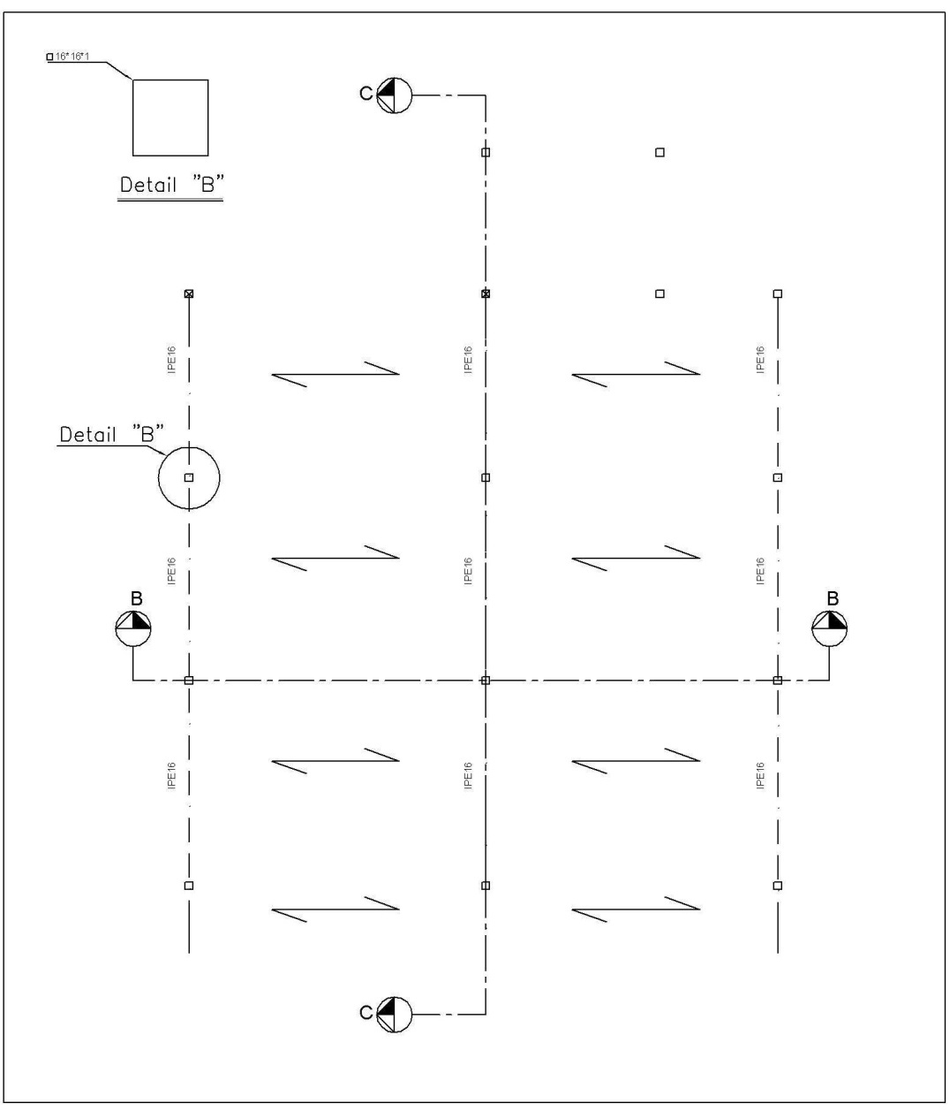
پلان تيرريزي
پلان طراحی
پلان موجود

Slide 11
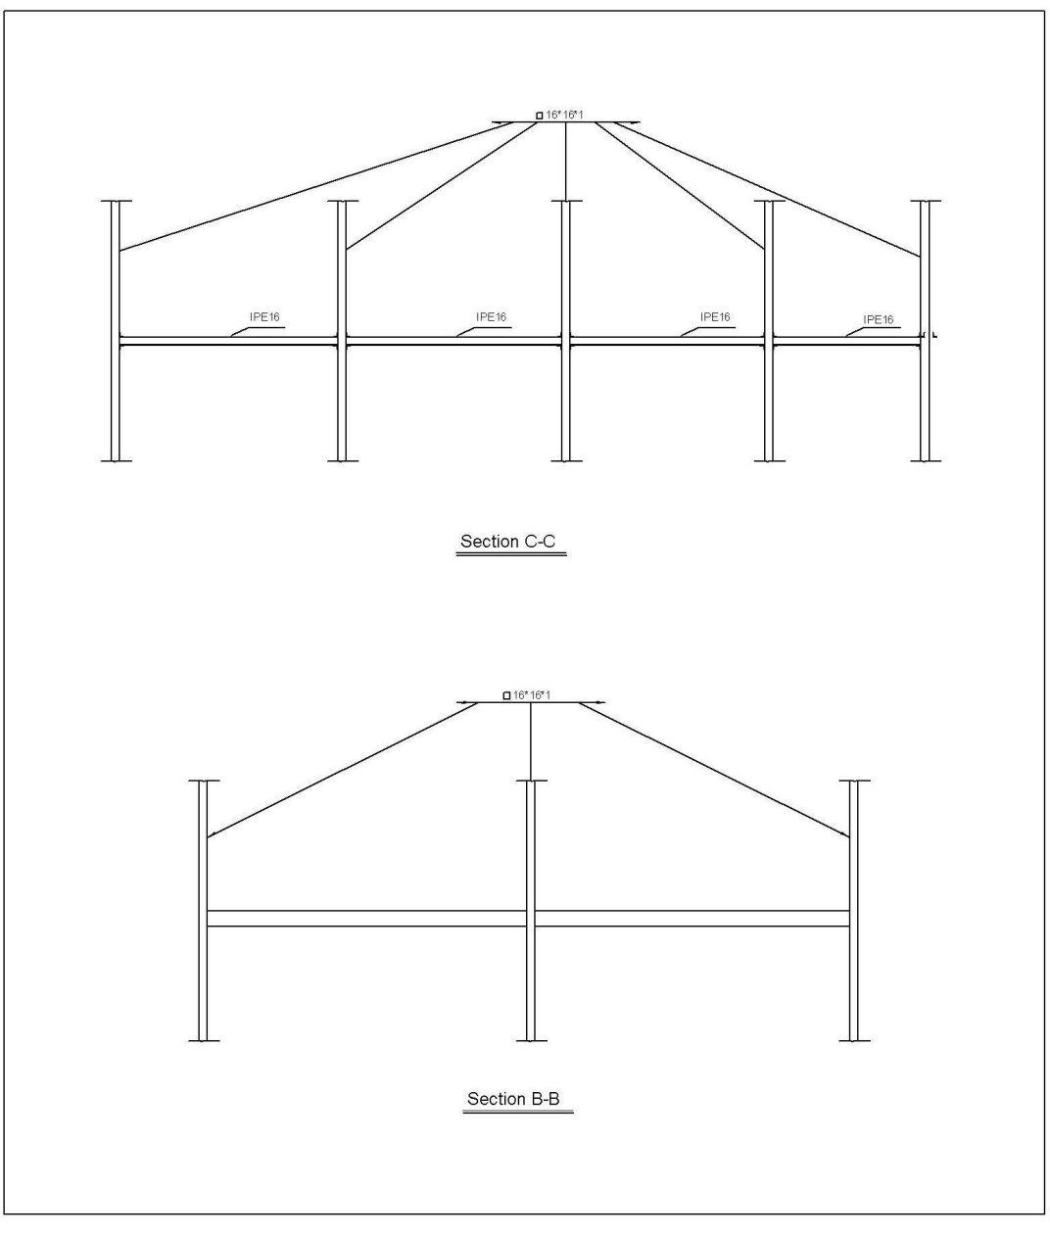
مقاطع B-BوC-C
طراحی
موجود

Slide 12
پلان و مقطع مهاربندي جانبي
طراحی

Slide 13
مقایسه وضع موجود و طراحی شده
همانگونه كه از مقايسه نقشه هاي سازه اي موجود با نقشه هاي سازه اي پس از طراحي مشاهده مي شود، تغييرات زير در اجرا ضروري بنظر مي رسد:
فونداسيون موجود داراي ابعادكمتر از ابعاد طراحي و بدون آرماتور مي باشد و مي بايست مطابق طرح جديد ترميم و تقويت شود.
در ساختمان موجود هيچگونه شناژي وجود ندارد كه در طرح جديد مي بايست اضافه گردد.
ستونهاي موجود داراي مقطع قوطي ^{cm}16 بوده كه مقداري از ضخامت اين اعضا (2 تا 3 ميليمتر) به دليل قرار گرفتن در معرض آب و هوا دچار خوردگي شده و در نتيجه سطح مقطع و مقاومت آن كاهش يافته بود كه مي بايست تقويت گردند.
كليه تيرهاي موجود و به خصوص تيرهاي موجود دردهانه وسطي ضعيف و قسمتي از بار، به ديوار حمال وسطي منتقل شده بود كه بايد تيرها تقويت شده و بار از روي ديوار حمال برداشته شود.
ادامه نتایج

Slide 14
مقایسه وضع موجود و طراحی شده
در جهت طولي ساختمان هيچگونه عضو مقاوم سازه اي در برابر نيروهاي جانبي وجود نداشت كه با توجه به تعبيه سيستم بادبندي در اين جهت، در طرح جديد، مي بايست اين سيستم به طرح اضافه مي گرديد.
در جهت عرضي ساختمان هيچگونه عضو باربر سازه اي در مقابل نيروهاي افقي وجود نداشت كه در طرح جديد تصميم بر قرار دادن سيستم قاب خمشي و قرار دادن تير هائي با مقطع مناسب و صلب نمودن اين تير ها به ستونها گرفته شد.
با توجه به نياز افزايش يك طبقه بر ستونهاي طبقه آخر مي بايست اعضايي به عنوان اعضا باربر ساختمان به سر ستونهاي موجود طبقه آخر وصله خورده و اضافه شوند و با نصب تيرهاي دو جهت و بادبندهاي اين طبقه، سقف طبقه آخر اجرا شود.
با توجه به نياز طراحي، در جهت هم سطح سازي رقوم فونداسيون ها، طول ستونهاي يك طرف از ساختمان مي بايست به اندازه ارتفاع طبقه همکف اضافه گرديده و هم تراز فونداسيونهاي ديگر ساختمان شوند.

Slide 15
مسئله 1
با توجه به ارتفاع زياد طبقه همكف و با در نظر گرفتن حداقل ضخامت جهت فونداسيون و با توجه به اينكه امكان تخريب فونداسيون موجود وجود نداشت، سطح فوقاني فونداسيون قبلي تميز شده و سپس با آرماتوربندي و قالب بندي اطراف هر يك از ستونها فونداسيون آماده بتن‌ريزي گرديد. جهت گيرداري ستون در داخل فونداسيون، اولاً شاخكهايي جهت درگير نمودن پاي ستون در فونداسيون قرار داده شده و ثانياً صفحه ستون طراحي بگونه اي بريده شد، كه امكان عبور ستون از داخل آن فراهم باشد. سپس با جايگذاري و اتصال آن به ستون توسط خال‌جوش در جاي خود قرار گرفت و بتن فونداسيون اجرا شد. پس از گرفتن بتن با شكستن خال‌جوشها صفحه ستون خارج و پس از زيرسازي آن مجدداً در جاي خود قرار گرفت. سخت‌كننده ها و نبشي هاي طراحي با جوش كامل اجرا گرديد. بديهي است در اين حالت،فونداسيون هاي قديم، پيوستگي چنداني با فونداسيون هاي جديد نداشته و فونداسيون هاي جديد به عنوان ضريب اطميناني در صورت عملکرد فونداسيون هاي قديم عمل مي نمايند.
مشاهده تصویر

Slide 16
تصویر مربوط به مسئله 1

Slide 17
مسئله 2
در راستاي اجراي بند دوم نيز همزمان با قالب بندي و آرماتوربندي فونداسيون، قالب بندي و آرماتور بندي شناژها نيز انجام و انتهاي آرماتور شناژها به محل ستون با شناژ عمود بر آن كلاف گرديد و سپس بتن آنها همزمان با بتن فونداسيون اجرا شد

Slide 18
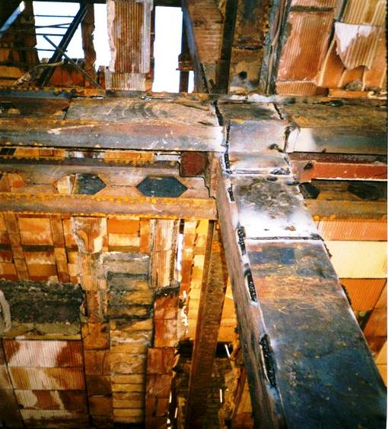
مسئله 3
با وجود مقطع قوطي و مربعي شكل با بٌعد ^{cm}16 براي ستونهاي موجود شايد بهترين و موثرترين راه استفاده از ورقهاي تقويتي و اتصال و نصب آن به ستونهاي موجود بود كه بدين ترتيب پس از انتخاب نوارهايي به عرض 14 سانتيمتر از ورقهاي با ضخامت متفاوت براي طبقات مختلف، اين ورقها بر روي مركز وجوه مختلف ستون قرار گرفت و با رعايت طولها و فواصل و ضوابط آيين نامه اي مناسب جوش گرديد. دليل انتخاب ورق به عرض 14 سانتيمتر نيز بدليل قرارگيري محل جوش در محل با حداكثر ضخامت قوطي و نيز داشتن بعد جوش مناسب مي باشد

Slide 19
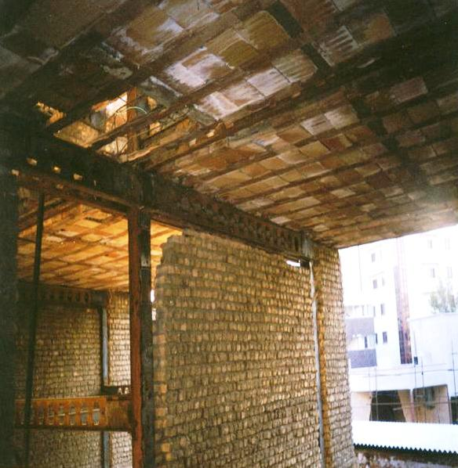
مسئله 4
به دليل وجود سيستم ديوار حمال و مدفون بودن تيرهاي موجود در داخل ديوار امكان تقويت تيرها در مركز ستون وجود نداشت كه به اين دليل ابتدا در هر دو انتهاي تير و در هر دو طرف ستونهاي مجاور سوراخهائي در سقف ايجاد گرديد. سپس تير طراحي شده براي هر دهانه پس از ساخت و انجام برش طولي به ميزان محور به محور ستونهاي مجاور، به پاي كار حمل شد و قلابهايي به انتهاي هر دو بال فوقاني تيرها جوش گرديد. پس توسط تيفور نصب شده بر روي ستونهاي مربوطه در طبقه بالاتر تيرها به سمت بالا كشيده شده و به طور مناسب در زير تيرچه هاي سقف قرار گرفت و سپس با تعبيه نبشي هاي نشيمن اين تيرها در جاي خود محكم گرديدند. بدين ترتيب با انجام اين عمل براي دهانه‌هاي مجاور كليه تيرها نيز تقويت گرديد

Slide 20
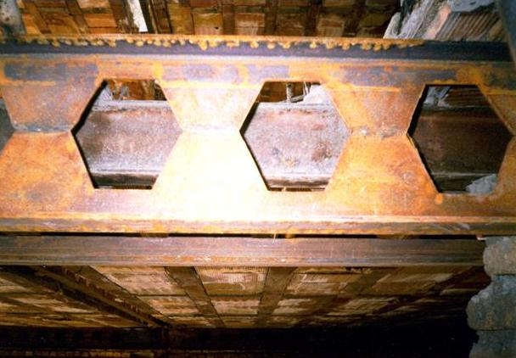
مسئله 4
لازم به ذكر است درصورتيكه برخي از تيرچه هاي موجود سقف كاملاً بر روي تير جديد قرار نمي‌گرفت (به دليل ناهمواري قالب مورد استفاده در زمان ساخت و يا عدم قرارگيري درست و صحيح تيرچه ها) ، با تعبيه صفحات فلزي نازك قبل و يا حتي بعد از جايگذاري تيرها اين فواصل نيز كاملاً پر مي گرديد (شکل زیر) .
ضمناً جهت تقويت تيرهاي كنسولي موجود نيز ابتدا اقدام به نصب شمعهايي جهت انتقال بار سقف به كف گرديد و سپس با تخريب ديوار حمال موجود تيرهاي كنسولي نصب و جوش گرديده ودستكهايي نيز به جهت اطمينان جهت انتقال باراين كنسول به ستونها نصب گرديد.

Slide 21
مسئله 5
پس از نصب تيرهاي فوق الذكر و ايجاد ضريب اطميناني جهت باربرداري از روي ديوارهاي حمال ساختمان در دو راستاي كناري ساختمان در جهت طولي و در دو دهانه انتهايي آنها، بخشي از ديوارهاي موجود تخريب و نسبت به نصب بادبند جهت انتقال و مقاومت در برابر نيروهاي جانبي ناشي از زلزله اقدام گرديد.

Slide 22
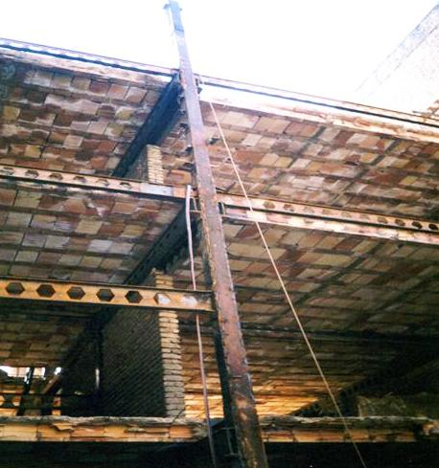
مسئله 6
با توجه به عدم وجود هيچگونه عضو باربر جهت انتقال بار جانبي بين قابهاي موجود، ابتدا در راستاي بين دو سوراخ ايجاد شده در مراحل قبل (جهت تقويت تيرها) يك رديف از بلوكهاي موجود در سقفها تخريب گرديد و بدين ترتيب با ايجاد فضايي مناسب در فاصله بين دو ستون متناظر در دو قاب مجاور و در صفحه سقفهاي موجود يك عدد تير آهن طراحي شده بعنوان كش در اين محل قرار گرفت و با ايجاد اتصالي مناسب در محل اتصال اين عضو به ستونها، شرايط لازم جهت عملكرد صحيح و مناسب اين عضو ايجاد گرديد

Slide 23
مسئله 7
جهت افزايش يك طبقه به ساختمان موجود، ابتدا سرستونهاي طبقه آخر كه عمدتاً ناشاقول بودند، شاقول گرديده و سپس با تميز نمودن و زنگ زدايي آنها و نصب ستونهاي طبقه آخر (كه آنها هم مشابه طبقات زيرين از نوع قوطي انتخاب شده بودند) به يكديگر جوش شدند. سپس گيرداري دو قطعه موجود توسط پليت‌هايي مشابه آنچه در تقويت ستونها ذكر شد، تضمين گرديد و در ادامه و درمراحل بعدي سقف اين طبقه نيز از نوع تيرچه و بلوك اجرا شد.

Slide 24
نتیجه گیری
با برآورد و مقايسه هزينه اجرايي اين طرح تقويت با تخريب و نوسازي ساختمان مذكور مشاهده مي‌گردد كه اجراي اينگونه طرحها علاوه بر سرعت انجام بالاتر، داراي هزينه اي به مراتب كمتر نسبت به عمليات تخريب و نوسازي مي باشند، منتهي در اجراي اينگونه طرحها بايد دقت كافي جهت رعايت ضوابط و مقررات ايمني و اصولي و محاسبات فني را مدنظر داشت.

Slide 25
با تشکر از توجه شما

